Slide 1
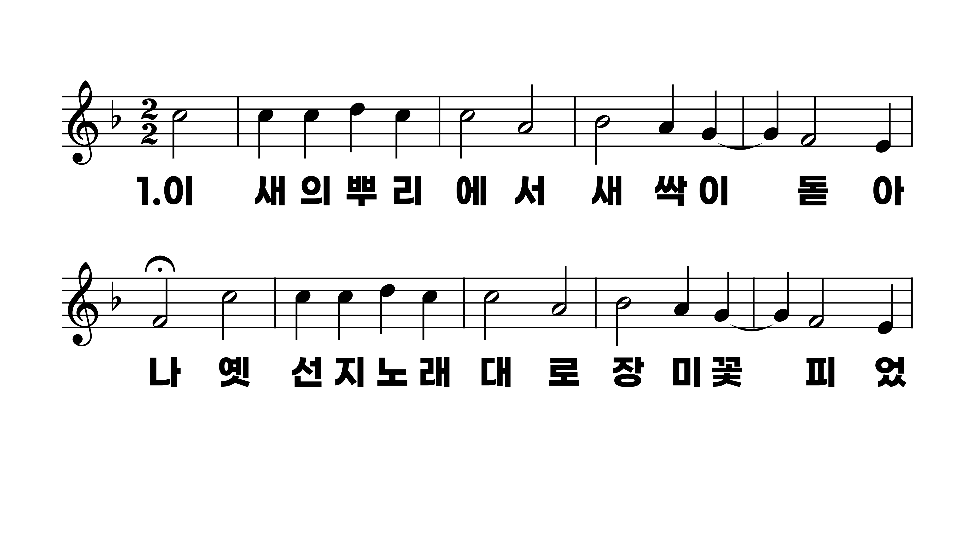
101장 이새의 뿌리에서
1.이새의뿌리
2.이사야예언
3.그부드러운

Slide 2
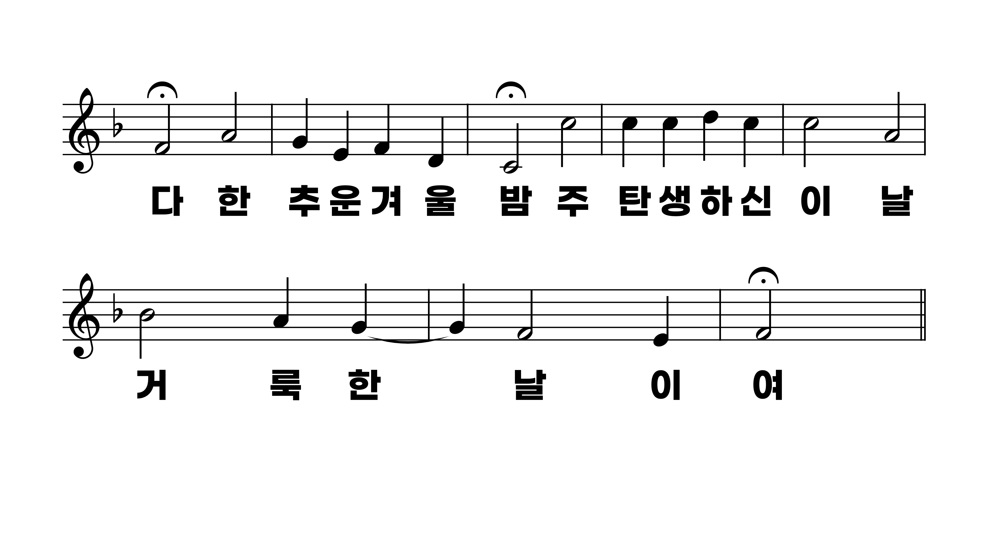
101장 이새의 뿌리에서
1.이새의뿌리
2.이사야예언
3.그부드러운

Slide 3
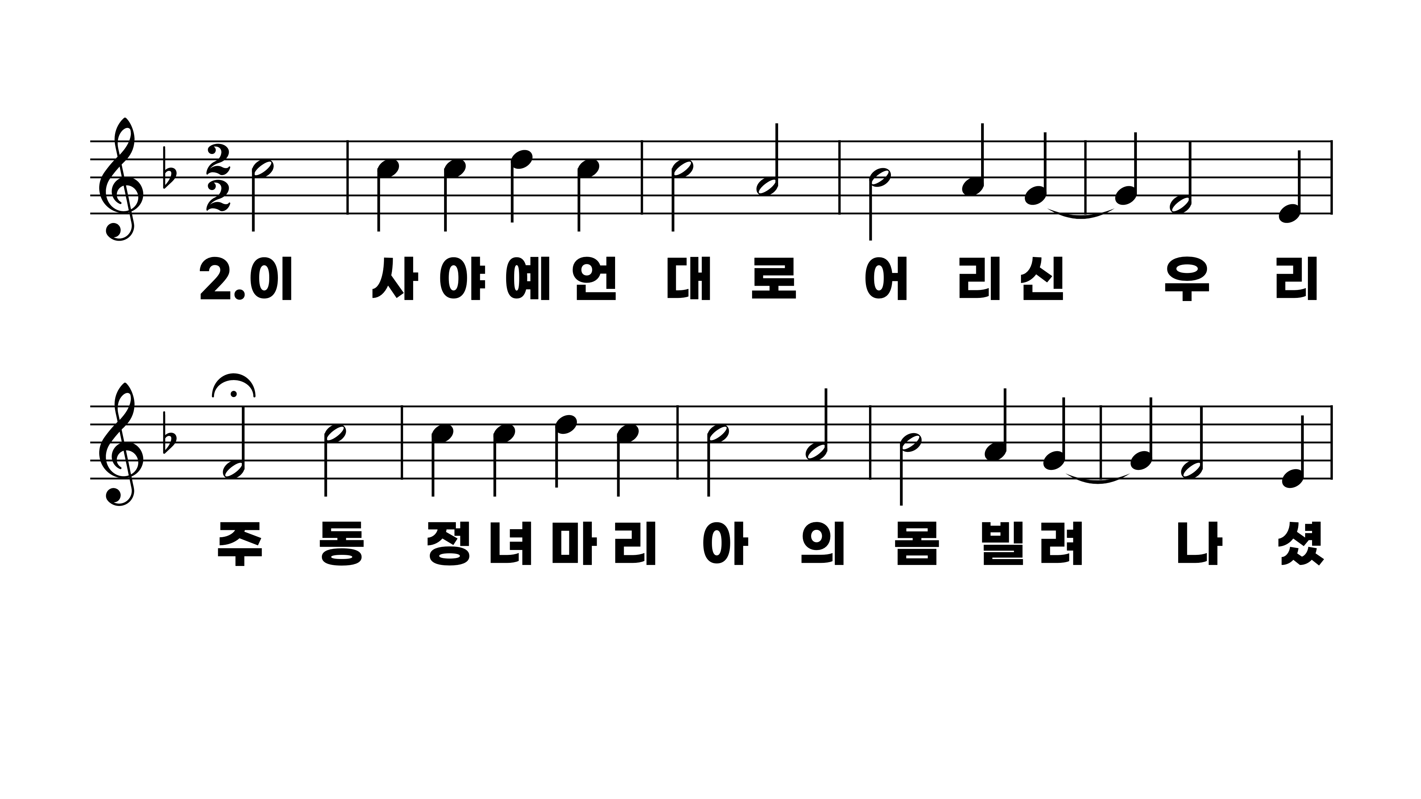
101장 이새의 뿌리에서
1.이새의뿌리
2.이사야예언
3.그부드러운

Slide 4
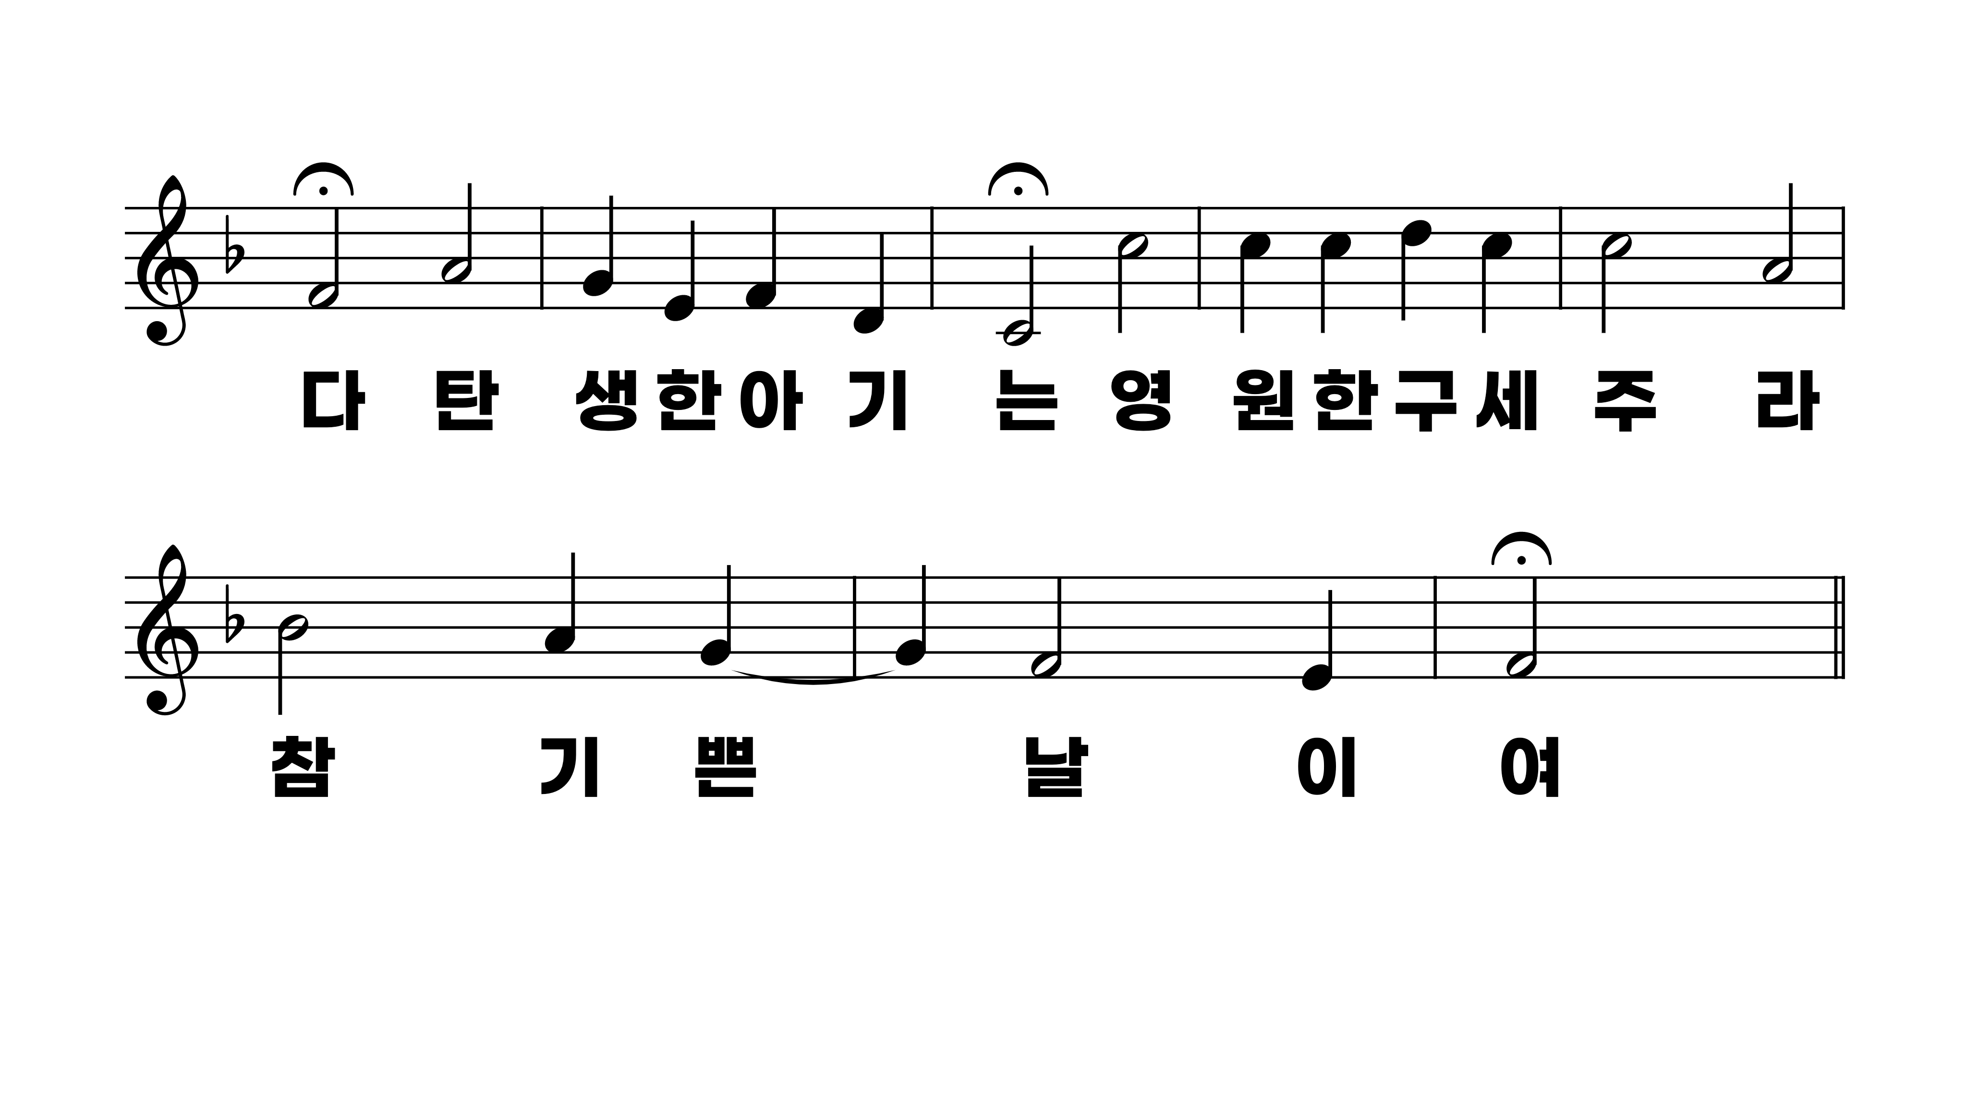
101장 이새의 뿌리에서
1.이새의뿌리
2.이사야예언
3.그부드러운

Slide 5
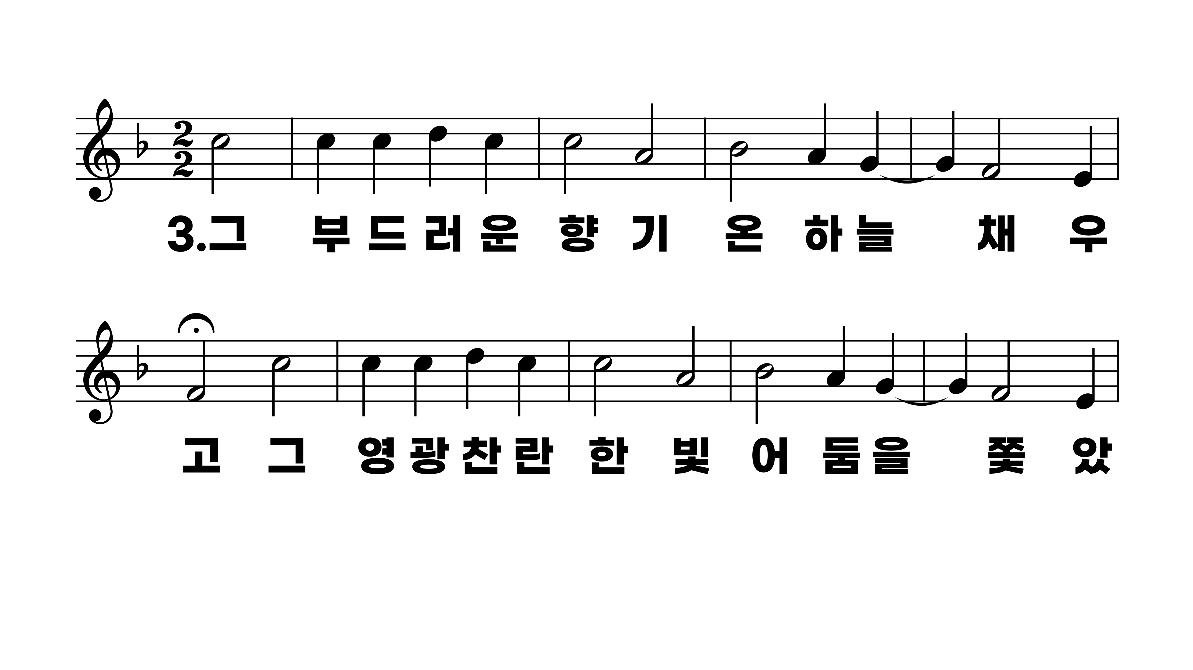
101장 이새의 뿌리에서
1.이새의뿌리
2.이사야예언
3.그부드러운

Slide 6
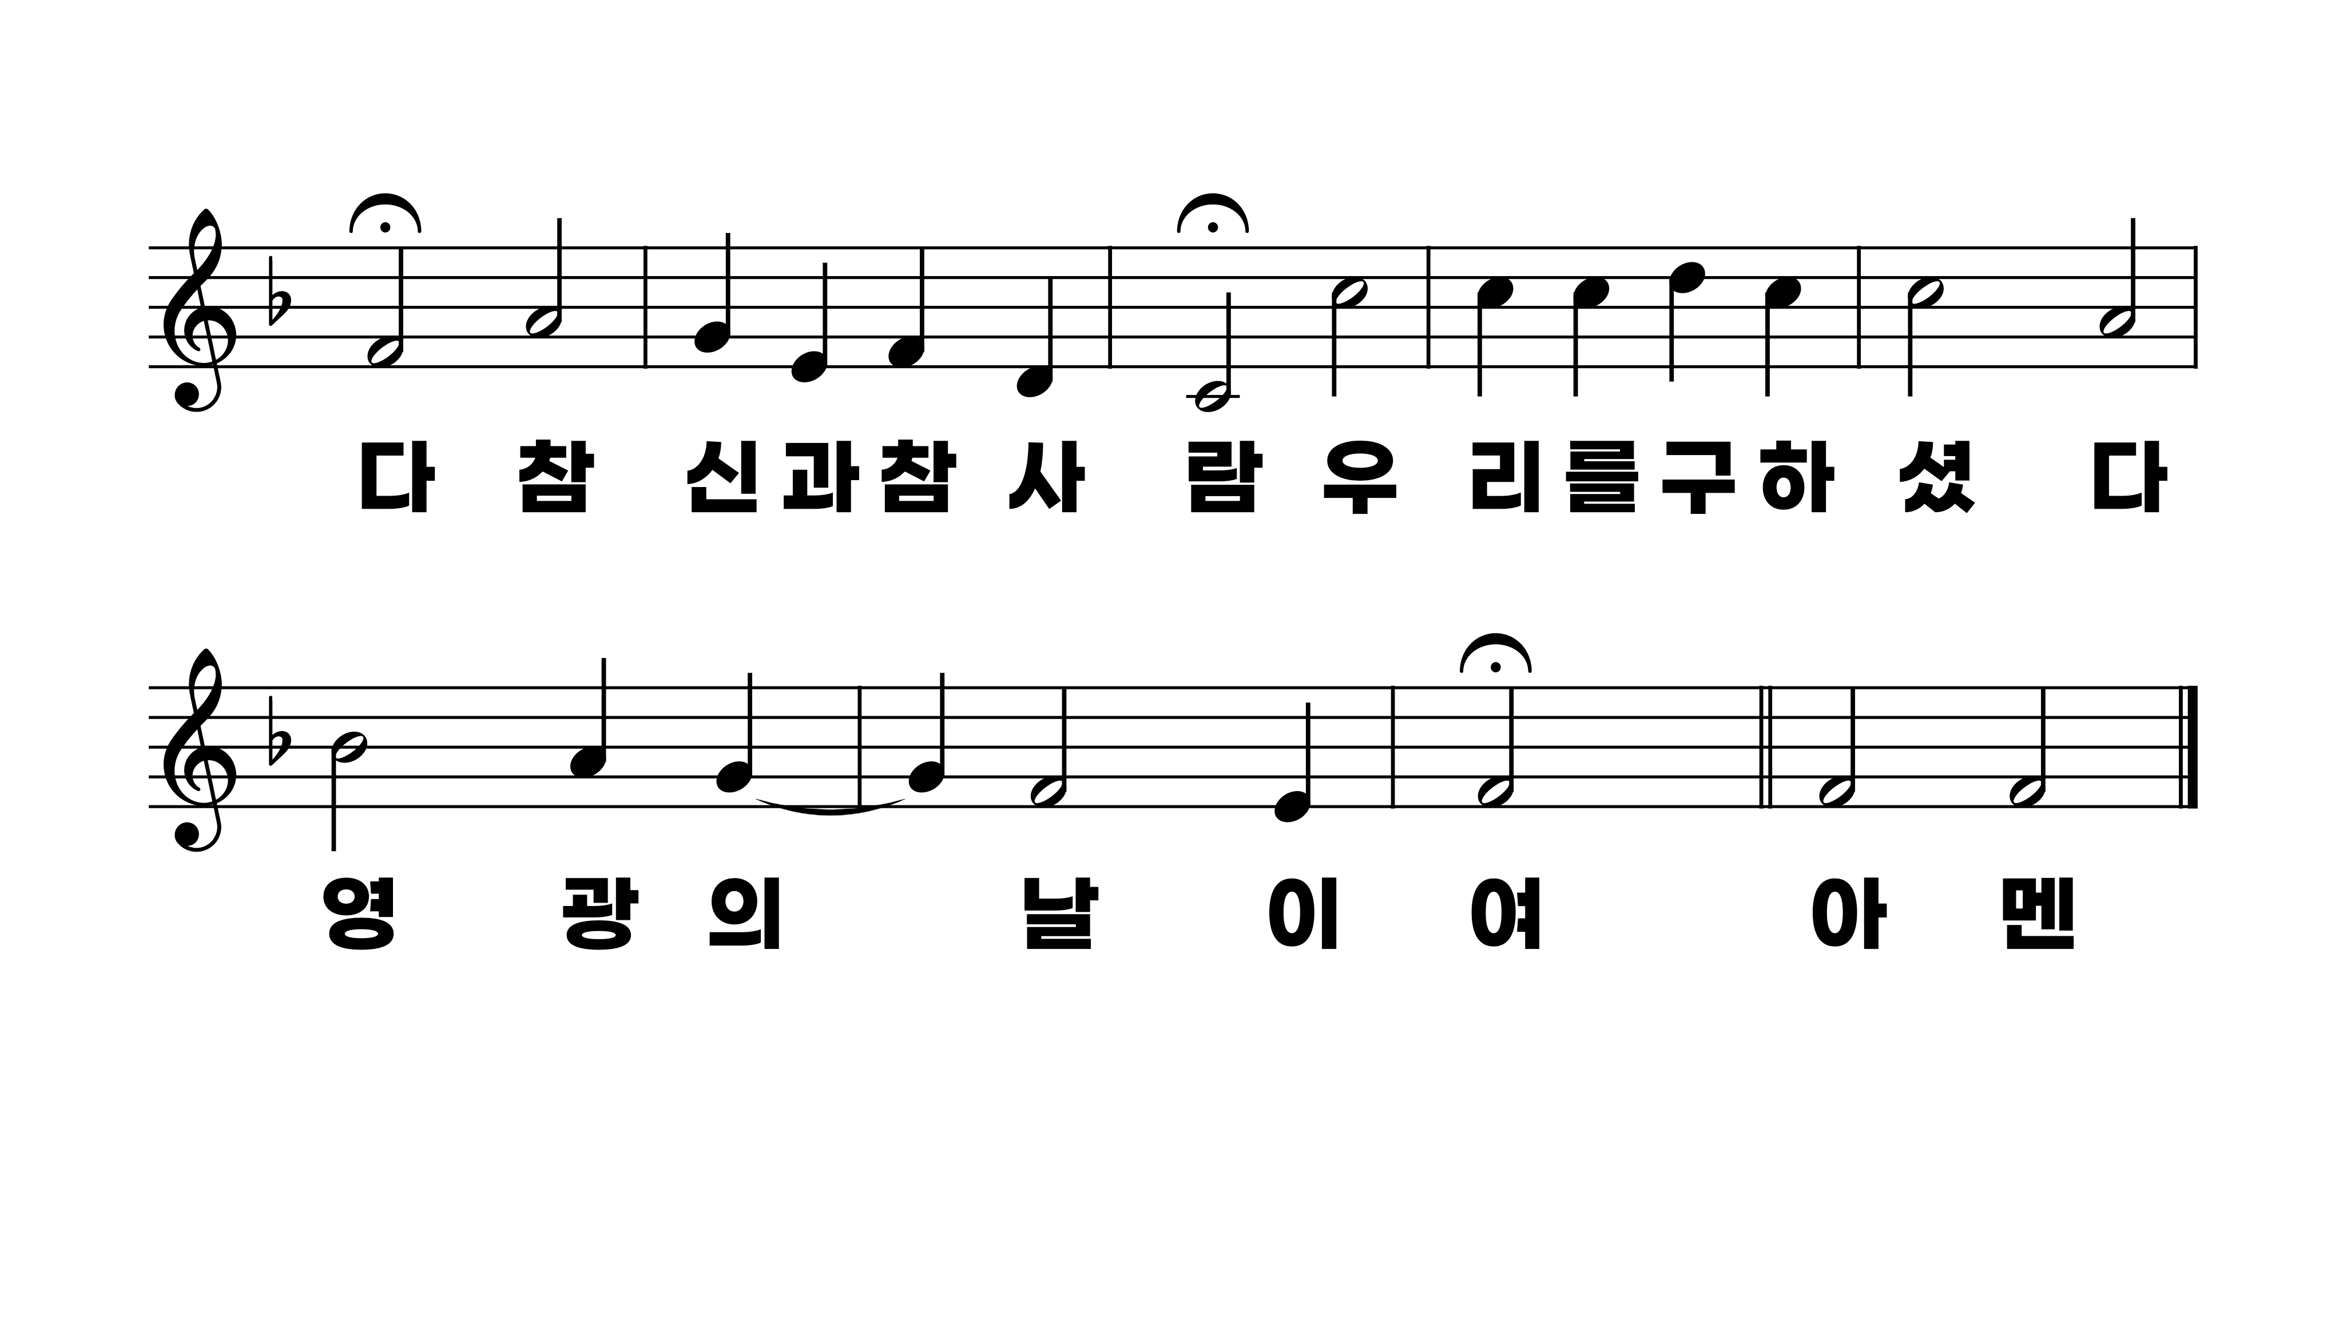
101장 이새의 뿌리에서
1.이새의뿌리
2.이사야예언
3.그부드러운

